Slide 1
Vídeo

Slide 2
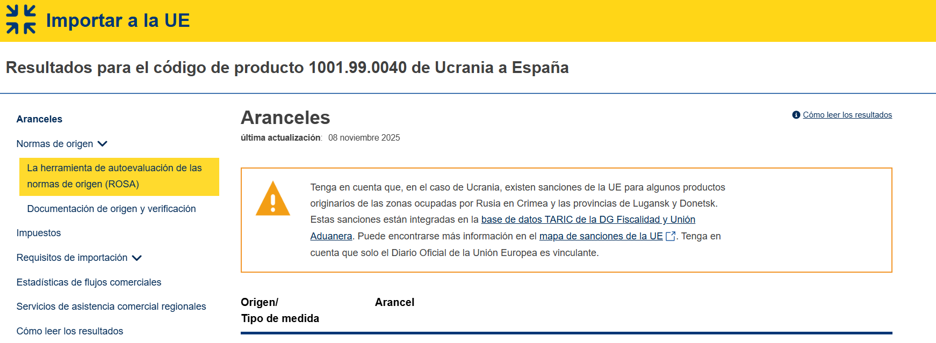


Slide 3
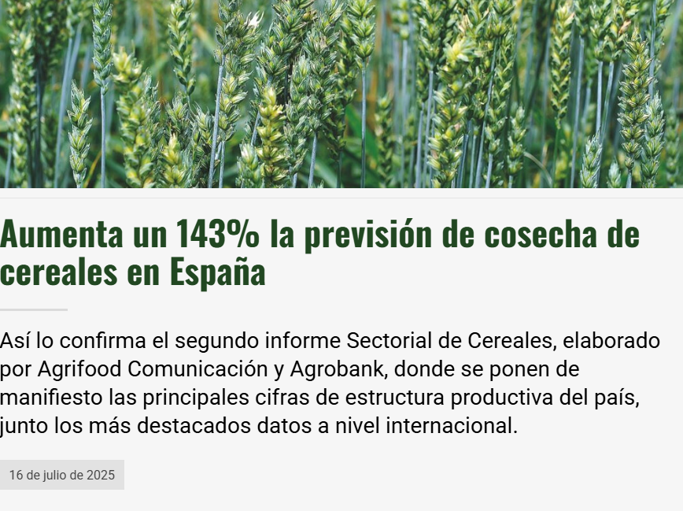
Mercado nacional: precios y déficit estructural
El informe subraya que España sigue siendo importador neto de cereales, especialmente para la industria de la alimentación animal. La producción nacional no cubre la demanda interna, lo que obliga a recurrir a los mercados internacionales, principalmente comunitarios y Ucrania. El sector se caracteriza por una alta atomización y explotaciones de baja dimensión, aunque más de la mitad de la superficie total corresponde a explotaciones de más de 100 hectáreas. Las diferencias de rendimiento entre regadío y secano son significativas, y la rentabilidad está muy condicionada por el clima y los precios internacionales.
Tendencias del mercado agrícola mundial
Estabilización en los mercados de cereales.
Presiones persistentes sobre el suministro de productos básicos no cerealeros.
Dinámica comercial en evolución.
Riesgos de producción relacionados con el clima. Normativas medioambientales.
Dinámica comercial en evolución
La dinámica del comercio mundial está cambiando. Las tensiones entre las principales economías están afectando a los flujos agrícolas, con la introducción de nuevos aranceles y barreras comerciales. Estos cambios están llevando a las empresas a replantear sus cadenas de suministro y sus estrategias de abastecimiento, especialmente en el comercio agrícola transfronterizo.
https://www.revistacampo.es/cereal/aumenta-un-143-la-prevision-de-cosecha-de-cereales-en-espana/

